Slide 1
C9930, 7. lekce, 14. 4. 2020
Hartreeho metoda selfkonzistentního pole
Literatura: John P. Löwe, Quantum Chemistry
Kapitola 11: 11-1, 11-2 a 11-3
Kapitola 5: 5-1

Slide 2
11-1 Ab initio výpočty
A. Princip : Zápis na SMART NB
B. Hierarchie metod : Následující snímek

Slide 3
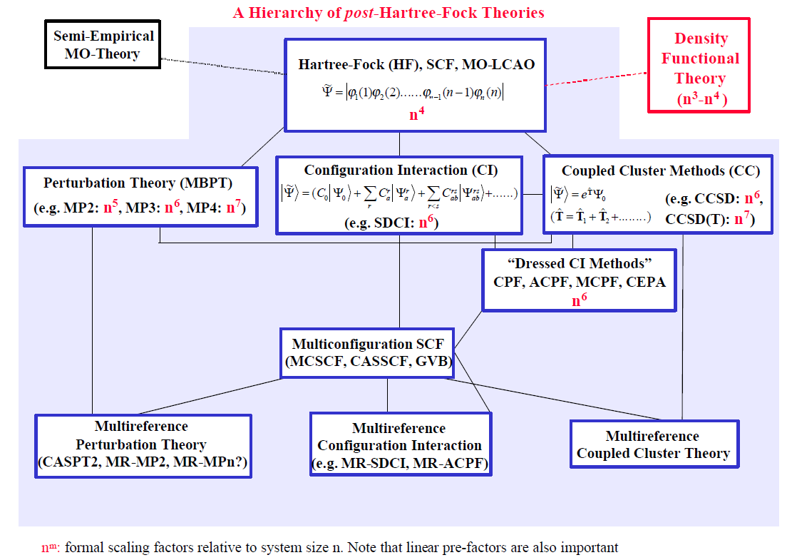

Slide 4
5-5 Singletní a tripletní stavy pro konfiguraci 1s¹2s¹ atomu He

